Slide 1
TYÖ ja TEHO
Kappaleeseen kohdistuva voima tekee työtä, kun se siirtää kappaletta tai muuttaa sen nopeutta.
Silloin energiaa siirtyy voiman välityksellä ympäristöstä kappaleeseen ja…
Energiaa voi muuttua muodosta toiseen.

Slide 2
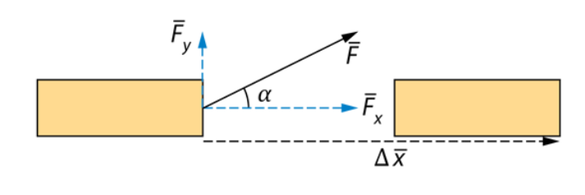
Työ W=F_{x} Δx
Eli W=Fcosα . Δx
Työn yksikkö [w]=[F][x]= 1Nm = 1J (joule)
W>0 (positiivinen), kun F_{x} ja Δx ovat samansuuntaiset.
W<0 (negat.), kun F_{x} ja Δx ovat vastakkaissuuntaiset.

Slide 3
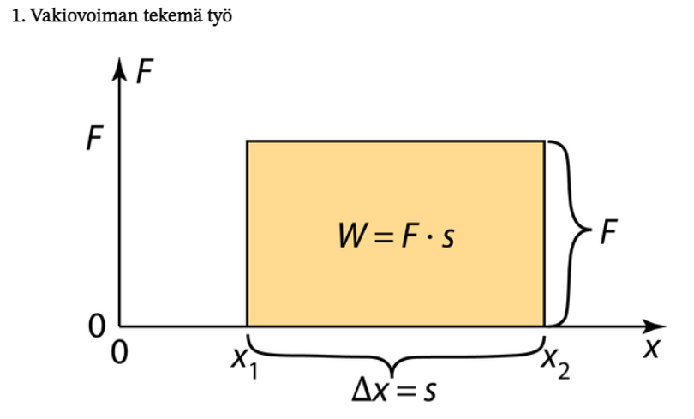
X,F-koordinaatistossa fysiikaalinen pinta-ala kuvaa voiman tekemää työtä.

Slide 4
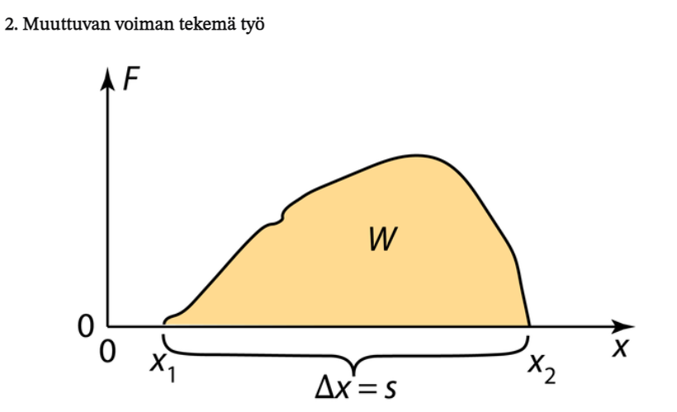

Slide 5
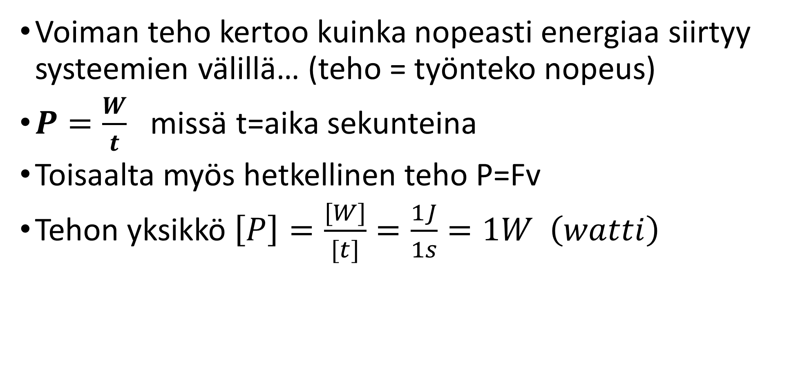
TEHO (P)
Voiman teho kertoo kuinka nopeasti energiaa siirtyy systeemien välillä… (teho = työnteko nopeus)
$P=\frac{W}{t}$ missä t=aika sekunteina
Toisaalta myös hetkellinen teho P=Fv
Tehon yksikkö $\left[P\right]=\frac{[W]}{[t]}=\frac{1J}{1s}=1W \left(watti\right)$

